Slide 1
四川久远银海软件股份有限公司

Slide 2

目录
1
人社省级集中产品面临挑战
2
人社省级集中产品设计思路
3
人社省级集中产品人员分工
4
人社省级集中产品整合

Slide 3
目录
1
人社省级集中产品面临挑战
2
人社省级集中产品设计思路

Slide 4
人社省级集中后的变化与挑战
业务差异多
技术
数据量大
数据类型多
运维
应用多
运维层级多
服务人群多
并发量大
客户端环境复杂
网络环境复杂
稳定性高
服务网点多
业务
经办人员多
监管范围大
管理
多级数据运维
任务协调多
数据增长速度快
业务协同多
设备多
数据安全
资源合理分配

Slide 5
人社省级集中后重点解决的问题
业务
业务平滑扩展
地州业务流程差异支持
经办服务模式差异支持
业务档案一体化
业务财务一体化
社银一体化
厅网一体化
技术
地州间性能和可用性互不干扰
大数据处理性能保障
大并发性能保障
客户端环境复杂
应用高可用性保障
构件化开发，服务化治理
资源合理分配与控制
运维
多级数据运维
分级权限管理（功能、数据、险种)
软件发布管理
资源合理分配与控制
安全
数据维护带来的安全问题
权限集中管控带来的安全问题
应用软件安全（sql注入、数据篡改、脚本注入等）
防抵赖
业务经办风险防控
管理
业务风险防控
服务绩效考核
基金安全监管

Slide 6
目录
2
人社省级集中产品设计思路

Slide 7
人社省级集中产品中的工艺调整
 | 当前的设计方法 | 新的设计方法
业务需求分析 | 用户告知的需求为主导 | 我们总结的业务模型为基础，兼容用户本地政策和管理模式
业务后台设计（业务逻辑） | 以核三库表结构为基础的设计方法 | 以业务模型为基础的设计方法 业务逻辑与业务数据持久化进行分离
数据数对象设计 | 以核三指标为基础、大量使用存储过程实现业务逻辑 | 以核三指标为基础，效率为先的设计模式，减少存储过程的使用，后台定期批量业务操作业务才使用存储过程
业务经办界面设计 | 按每个人的项目经验（各部分业务主要负责人） | 集中统一设计，逐步优化业务经办界面（以单位基本信息登记为例【银行信息登记】）
业务测试 | 业务界面功能测试管理 | 业务构件测试管理 业务服务测试管理 业务功能测试管理
人员分工 | 所有人员进现场 | 精通本地业务人员和部分开发人员进入现场；精通本地业务人员现场与用户和核心设计人员进行沟通。

Slide 8
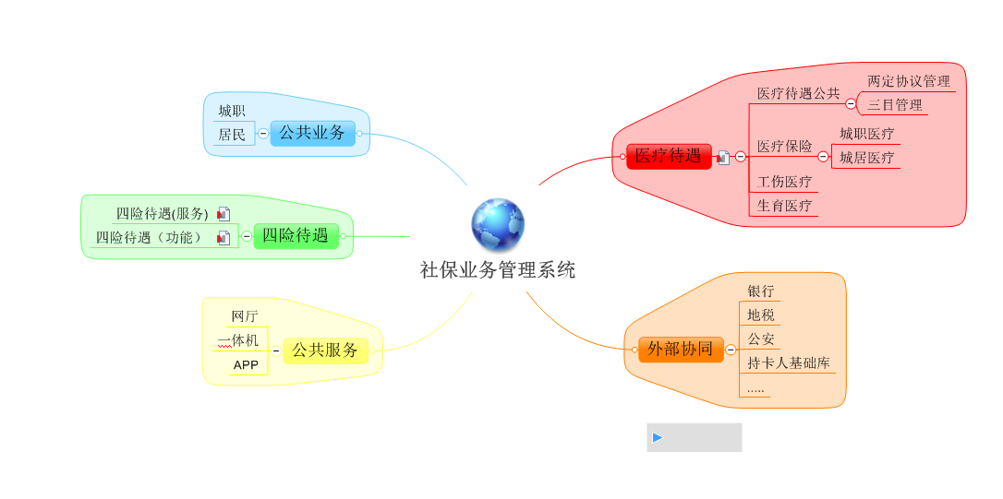
建立业务模型自顶而下的设计模式
社保业务模型梳理

Slide 9
以库表为基础和以业务模型为基础的设计差异
以单位基本信息和参保信息登记为例：
单位基本信息（五个业务构件）
单位工商信息、单位分支机构信息、地税信息、质监信息、银行开户行信息
单位参保信息（各险种一个业务构件）
选择参保险种，录入参保险种特有信息

Slide 10
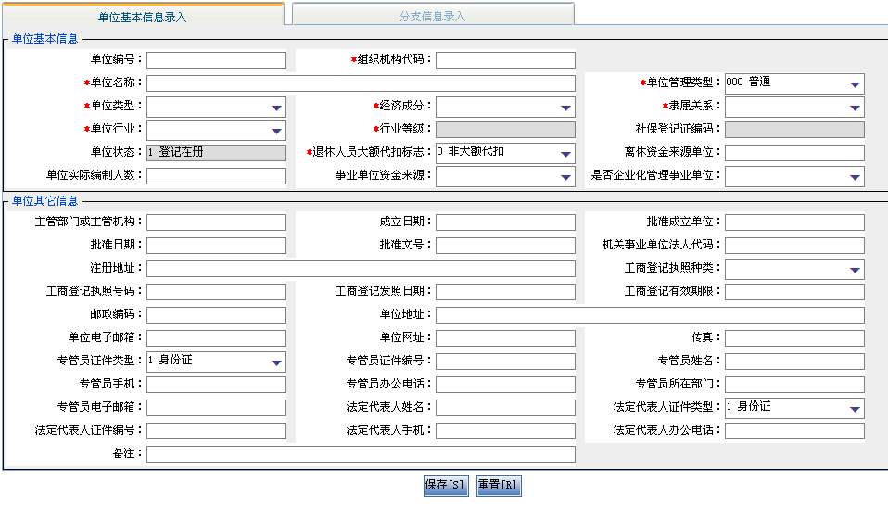
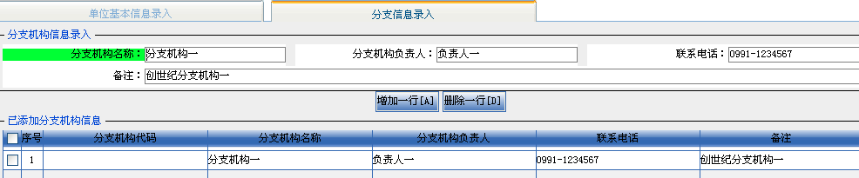
单位基本信息登记（单位基本信息和分支机构信息）

Slide 11
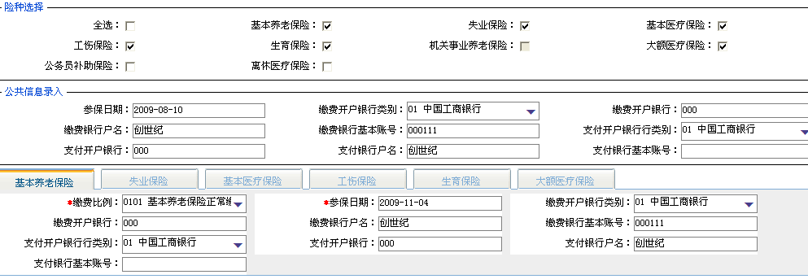
单位参保信息登记
需要抽取一个单位银行信息和单位银行账户的用途信息
那么我们在界面操作时会先录入银行信息，在险种选择收支账号

Slide 12
人社省级集中产品研发方向
1.基于小机+oralce的人社省级集中产品研发和实施（传统模式）
2.基于X86+国产数据的人社省级集中产品（人社上云）

Slide 13
系统总体架构
项
目
管
理
系
统
安
全
系
统
运
维
门户层
网上经办大厅
移动应用
统一综合受理系统
管理门户
运维门户
业
务
应
用
层
基
础
信
息
管
理
社
保
管
理
系
统
医
疗
服
务
监
控
档
案
管
理
系
统
目
标
管
理
系
统
稽
核
内
控
系
统
绩
效
管
理
系
统
报
表
查
询
系
统
运
维
工
单
系
统
应
用
服
务
监
控
集
中
财
务
软
件
社保卡系统
外
部
部
门
接
口
持卡人系统
社银交易平台
应用
平台
层
业务协同平台ESB
电子影像平台
数据交换平台
统一认证平台
数
据
资
源
层
业务经办数据
业务管理数据
系统管理数据
持卡人库
汇总库
基础信息数据
电子影像数据
日志数据
历史数据
基
础
设
施
层
纵
向
部
门
接
口
云： Weblogic、Oracle、消息中间件、内存数据库、缓存 on X86服务器+Vmware
网：金保工程专网、电子政务网、互联网、移动互联网
端：业务终端、一体机终端、手机终端、接口终端等

Slide 15
人社省级产品业务需求
业务管理
决策分析
经办服务
第二阶段：学和验证开源项目switchyard
第三阶段：学习和验证weblogic sca开发与发布
Notes:
经办服务是最基本的功能，但是服务的渠道是在增加（大厅、街道、社区、网厅、移动终端）
制度运行分析与监控 是需要研究和落地
通过分析、监控和决策分析 改进经办服务和修正业务规程；为新的政策提供依据

Slide 16

人社省级产品管理经办需求
业务档案
一体化
业务财务
一体化
运行维护
一体化
综合柜员制
事前、事中、事后的档案处理
通过FES确保实现业务、财务、银行账户三帐一致
全省范围内的系统、数据运维，需求管理
统一受理，流程引擎推送，业务流与审批流相结合
公共服务
一体化
业务监管
一体化
多渠道受理，后台统一办理
业务经办与稽核内控的有机结合
全省统一的服务规范和业务规程

Slide 17
业务适应性设计
业务水平扩展
目前的设计是按险种垂直切分，险种的增收明细和待遇基本信息和待遇明细都是按险种分表设计
服务经办模式差异
支持综合柜员制和分柜制业务办理
业务审批流差异
可以针对不同经办机构定义业务审批流
灵活的授权模式
对功能进行数据区域和险种进行授权管理，支持多险统一办理也支持多险分离办理

Slide 18
综合柜员制（事中扫描）

Slide 19
综合柜员制（柜台办结，事后扫描）

Slide 20
综合柜员制（非及时办结业务）

Slide 21
综合柜员制（业务档案归档——事前及事中档案扫描工作办理流程图）

Slide 22
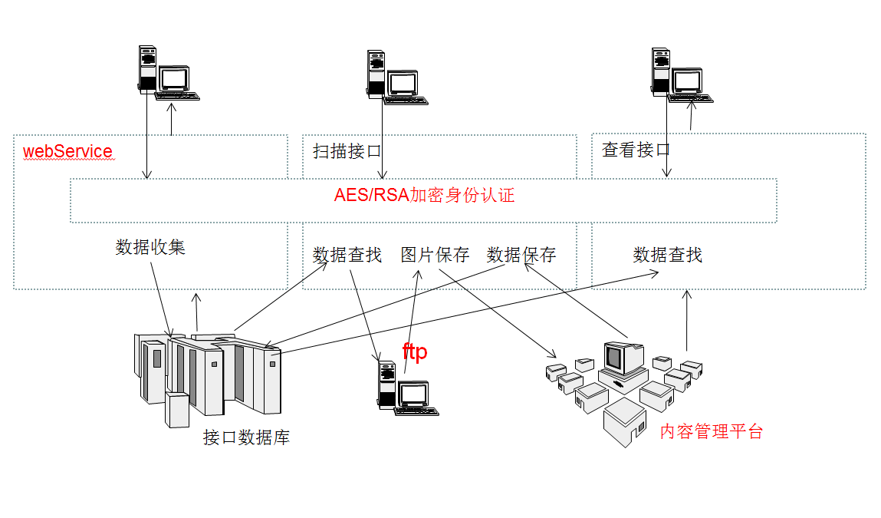
业务档案一体化
需要关注选择的扫描仪提供的接口功能，低端扫描仪不提供接口

Slide 24
业务监管一体化
方式一：（没有业务同步数据库）
内控为业务系统系统稽核内控接口（记录新增业务）
业务系统为内控系统提供业务数据接口（获取业务数据，然后运行内控规则）
档案系统为内控提供档案查阅接口
方式二：（推荐：有业务同步数据库）
定时对业务同步库中增量数据运行内控规则
档案系统为内控提供档案查阅接口
内控系统提供可疑数据查询与业务意见反馈

Slide 25
人社省级产品管理需求（业务监管、指挥大厅）

Slide 26
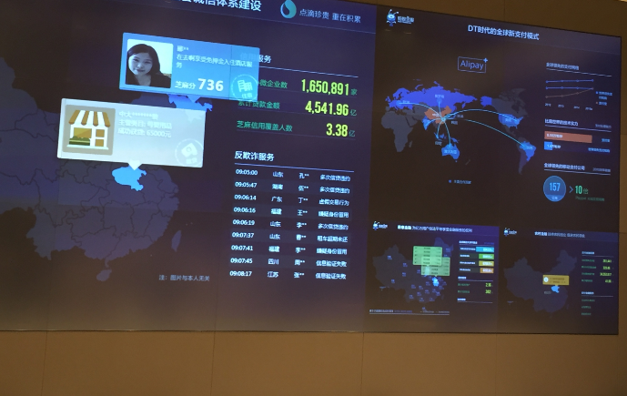
人社省级产品管理需求（业务监管、指挥大厅）

Slide 27
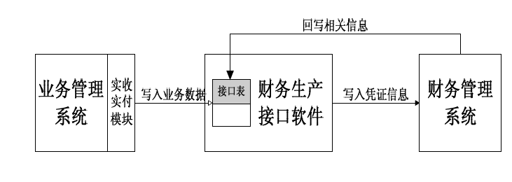
业务财务一体化（小财务）
业务系统：将实收实付数据，存入接口表
接口软件：将接口表中的业务数据，转换为财务凭证数据
财务系统：审核凭证数据、记账、返回其他凭证信息

Slide 28
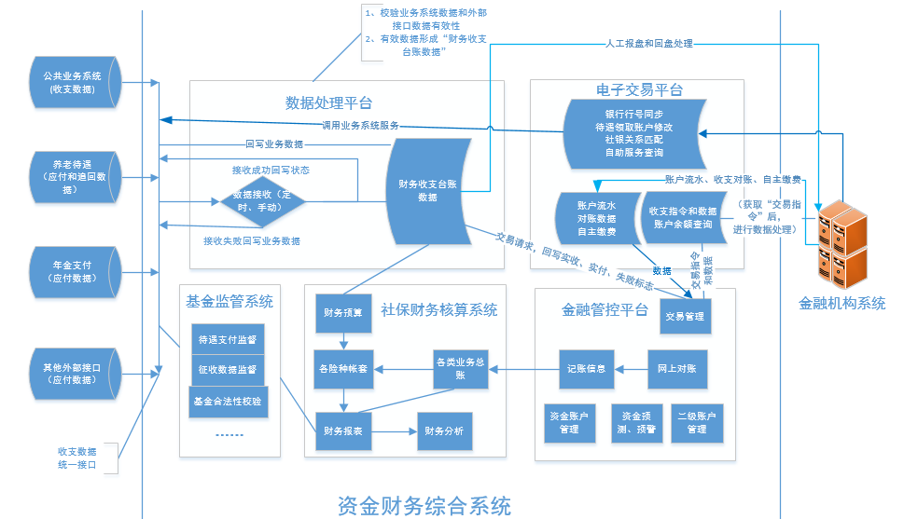
业务财务一体化（大财务）

Slide 29
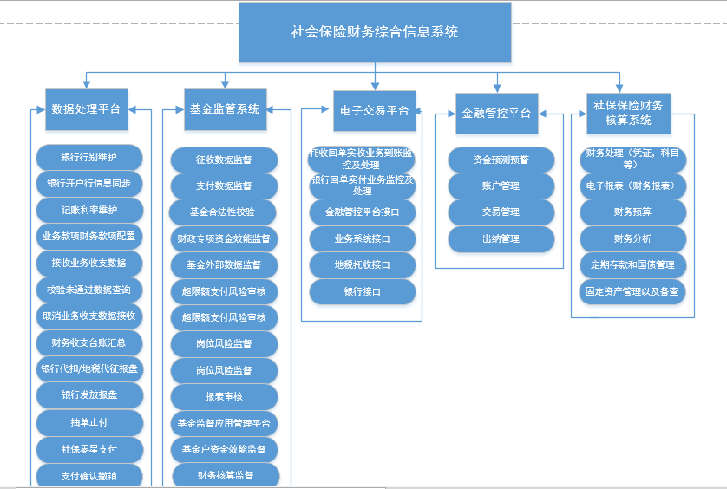

Slide 30
业务财务一体化（电子交易平台）
各金融业务应用
自助终端
缴费
柜台缴费
手机银行
网银缴费
代扣代缴
支付转账
统一的银劳互联服务
协同平台（银海企业服务总线）
社保业务
就业业务
人事人才业务
采用企业服务总线为公共服务提供统一的访问地址和服务安全验证，屏蔽后台业务系统，每个系统提供的服务可以在不同应用中授权使用，或者再次组合成新的服务

Slide 31
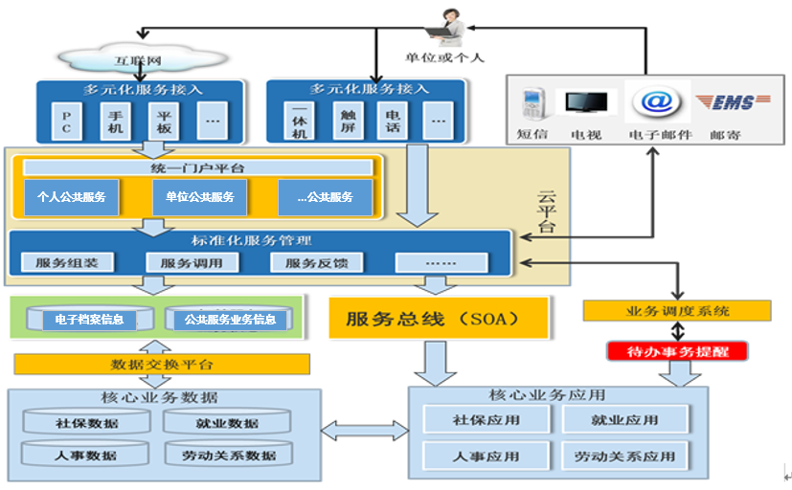
公共服务一体化系统架构图

Slide 32
公共服务一体化数据服流图
单位用户
网厅数据库
协同平台数据库
数据服务
居民业务数据服务
居民业务数据
网厅web应用服务器
数据服务
安全设备
协同平台应用服务器
安全设备
职工业务数据服务
职工业务数据
文件生成服务
下载文件
文件上传服务器
就业业务数据服务
就业业务数据
个人用户
公共服务区
核心业务数据服务区

Slide 37

那么，我们如何实现
第二阶段：学和验证开源项目switchyard
第三阶段：学习和验证weblogic sca开发与发布

Slide 38
产品设计思路（社保业务框架）
业务逻辑构件化
构件化领域设计
业务框架
构件管理工具化
构件测试自动化
服务可访问
领域层
服务设计
服务可监控
服务可治理
Notes:
构件化解决业务域内共用问题
服务化解决多渠道业务经办问题
服务治理与监控：核心应用效率监控与调优，运行时的弹性可扩展

Slide 39
人社省级集中产品提供的内容
实现核心业务功能
将不变或多种业务处理模式总结为我们的核心构件、核心功能
提供核心构件库
序号 | 业务域
1 | 公共业务
2 | 四险待遇（养老、工伤、失业、生育）
3 | 医疗待遇（医疗、工伤、生育）
将由于政策不同引起的差异采用规则引擎和对应的策略类来进行适配
提供核心业务领域服务(含地州差异适配)
人社数据开放平台（外部对接统一设计）
业务审批流由流程引擎配置支持

Slide 40
人社省级产品持续改进思路（重构）
集中维护
集中研发
业务更新
技术更新
产品规划
产品设计
产品升级
质量保障
目的：产品重构不影响前端应用
统一产品规划和设计
统一产品升级与质量保障
由于省级集中业务和技术变化；设计存在不足；我们需要不停的对业务设计和技术架构进行重构
产品一定要有强粘连性，才有生命力，不停重构升级
Notes:
业务设计和技术架构的重构，比如目前项目是小机+oracle的，基于X86+国产数据库（多种类型数据混合使用）云应用

Slide 41
基于oracle的分库分表设计
按数据用途进行分库
业务
管理
稽核内控库
任务目标库
绩效考核库
系统运维库
查询统计库
职工公共业务
基础数据
单位个人机构
业务参数数据
构件配置信息
居民定期待遇
业务
经办
职工定期待遇
职业年金待遇
职工医疗待遇
（按地市建用户）
居民公共业务
居民医疗待遇
业务
支撑
系统管理库
运行日志库
持卡人
基础信息库
影像数据存储
业务历史数据库

Slide 42
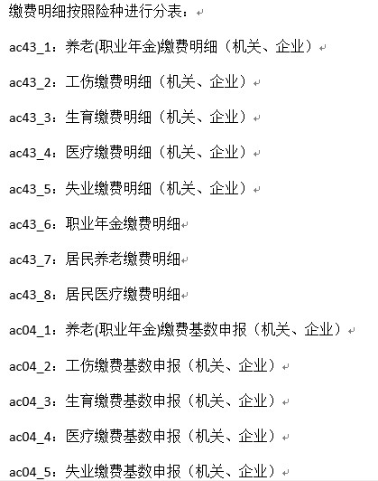
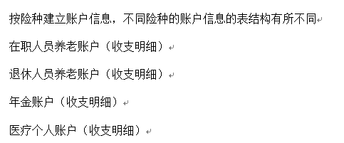
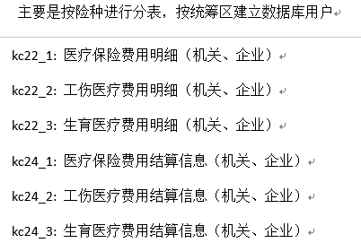
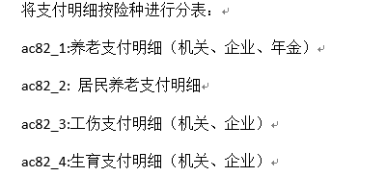
基于oracle的分库分表设计

Slide 43
产品开发原则
1.前后台分离开发
前端展现形式多样化
后端业务领域服务为前台提供数据服务
2.业务事务控制规范
在业务领域服务中控制事务
尽量使用本地事务，对跨大的业务领域服务采用全局事务或最终一致性方式
3.构件定义规范
基于接口编程
声明强类型的输入和输出
4.构件实现中对数据库对象使用规范
必须满足业务领域分库设计要求
跨大的业务领域（公共业务、养老待遇、医疗待遇）的数据库对象不能直接使用，
必须采用构件的方式进行访问，这样就要求我们在数据库设计上有一些冗余字段
对于一张表的修改（insert、delete、update）只能在同一个发布包中有,
select不做强制要求,但不能跨大业务领域；确保对数据操作集中控制
5.构件的实现规范
构件必须是继承基础构件实现类（统一处理日志、访问权限）
交换的数据定义是强类型对象
数据对象必须是可序列化的

Slide 44
开发和发布社保业务构件，形成构件库
注册发布：
构件的开发思维：
公共业务构件库A
A1
构件
A2
构件
An
构件
上
焦点
社保业务逻辑处理
医疗业务构件库B
B1
构件
B2
构件
Bn
构件
快
由于构件功能单一，可以快速修改与发布
流程控制构件库C
C1
构件
C2
构件
Cn
构件
碎片
利用好开发人员的时间碎片、地点碎片，
提升团队的工作效率
2.利用好用户需求碎片，将构件做到极致
公有构件库D
D1
构件
D2
构件
Dn
构件
服务
1.利用自动化构件测试保证质量
2.构件持续改进

Slide 45
构件使用(项目在构件库获取初始版本)
构件1（V1.0）
构件2（V1.0）
构件1（V1.1）
构件2（V1.1）
构件1（V1.2）
项目1
项目3
项目2
构件库记录：
项目名称 | ACTION | 构件及版本
项目1 | 抽取（MAVEN） | 构件1（V1.0），构件2（V1.0）
项目2 | 抽取（MAVEN） | 构件1（V1.0），构件2（V1.1）
项目3 | 抽取（MAVEN） | 构件1（V1.1），构件2（V1.1）
Notes:
构件的管理
1.利用构件库快速建立项目开发的初始版本（版本抽取）

Slide 46
构件跟踪改进
项目1
通过构件调用执行日志，监控构件运行状况，可以提前进行优化处理
构件1（V1.0）
更新通知
项目2
构件1（V1.2）
……
更新通知
构件库记录：
构件及版本 | ACTION | 项目名称
构件1（V1.0） | NOTICE | 项目1，项目2
构件1（V1.2） | NOTICE | ……
Notes:
构件的管理
2.有改动通知到具体使用的项目做修改、更新(通知内容是一定包括以下内容：需求变更书、变更设计文档、更新注意事项及操作步骤)

Slide 47
构件编排组合成新构件
业务规则构件1
业务构件3
业务构件1
业务规则构件2
业务规则构件3
第二阶段：学和验证开源项目switchyard
业务规则构件4
业务构件4
业务构件2
业务规则构件N
构件配置实现业务流程及业务逻辑
第三阶段：学习和验证w开发与发布
业务构件 | 顺序 | 业务流程及逻辑
构件1、构件2 | 1-2 | 业务逻辑1
构件2、构件3、构件4 | 2-3-4 | 业务逻辑2
构件2、构件3、构件4 | 3-2-4 | 业务逻辑3
Notes:
构件化的思想简要说明：
1.具体业务规则作为我们的逻辑单元
2.通过组装形成各个业务构件
3.通过配置实现业务流程及业务逻辑（组合个数和组合顺序）

Slide 48
对业务开发透明，屏蔽业务细节
人员新参保业务
实收退收业务
基本信息查询1.0
基本信息保存1.0
参保信息保存1.0
单位实收退款1.0
单位账户余额分配1.0
单位实收退款1.1
单位账户余额分配1.1
业务功能差异
实现细节差异
单位账户余额分配方式1：在退款时，直接退到单位余额表中，不写财务信息；在使用时直接使用，也不写财务，在发征集单是冲减单据应收金额（按对应项目冲减）
模式1：需求是基本信息和参保信息一步完成（中台调用两个构件）
单位账户余额分配方式2：在退款时，直接退到单位余额表中，写财务调账；在使用时需要财务调整信息，在发征集单是冲减单据应收金额（可以跨项目冲减）
模式2：需求是基本信息和参保信息两步成
（中台在两个功能中分别调用）
做新参保的前台开发人员不关心ac02，ac20，ac01，ac04表的设计和数据写入规则

Slide 49
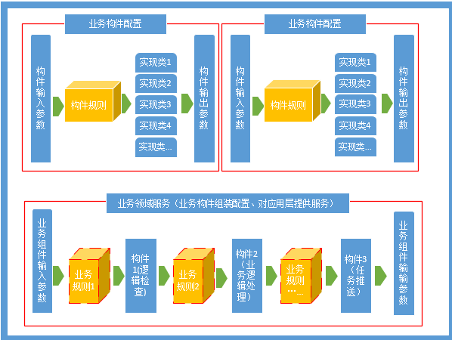
业务领域服务与业务构件的关系
业务领域服务：业务构件组装、对应用层提供服务

Slide 50
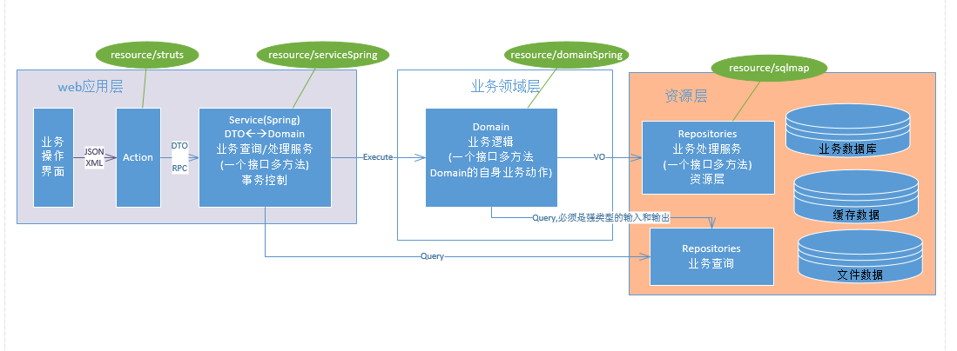
应用层、业务领域层、资源层三层的关系

Slide 51
人社省级集中产品的部署模式
数据访问层
A业务
领域服务
A业务
领域服务
防火墙
B1
构件
D1
构件
A1
构件
C1
构件
B1
构件
D1
构件
A1
构件
C1
构件
业务逻辑层
功能构件
1.装配业务构件
2.事务控制
3.流程控制
SERVER3
领域服务A使用了A1、B1、C1、D1构件
SERVER4
负载均衡
业务使用了A业务领域服务
防火墙
表示层
业务应用web
服务器
负载均衡

Slide 52
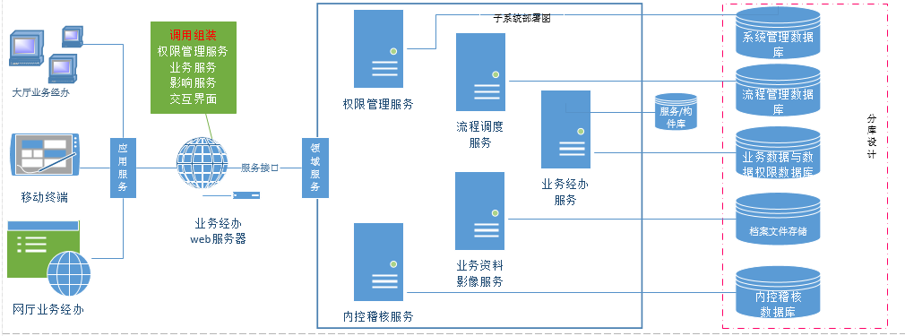
整体应用部署图
应用服务
领域服务
前台
中台
后台
前端只需要配置服务接口和访问地址即可调用

Slide 53
1.前端界面调用应用服务，应用服务调用业务领域服务获取数据、业务检查用于界面逻辑控制
2.业务领域服务
业务领域服务的主要目的是组装不同业务构件、事务控制（尽量将事务控制在本地事务）、任务推送
3.业务构件
由多个实现类（多版本）和业务规则（如果是不需要做输入转换和路由可以不用配置）配置组成，对前台业务统一入口和出口，在内部处理可以根据不同参保分中心调用不同的构件组件实现各地不同政策和业务要求

Slide 54
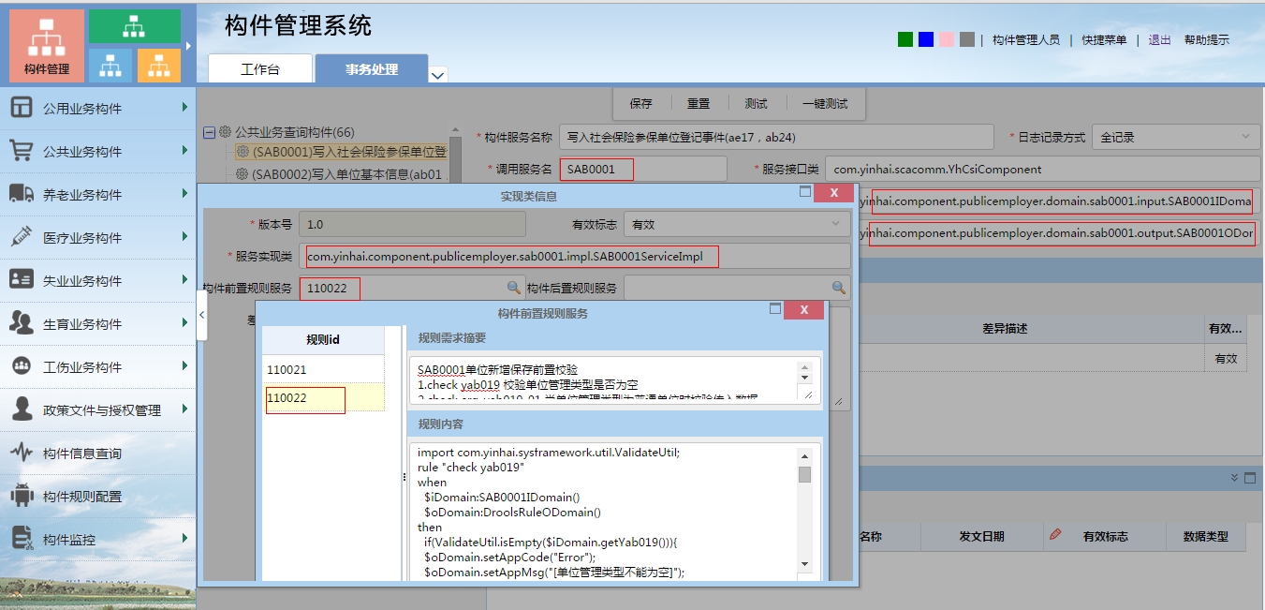
领域服务/构件注册（注册构件基本信息和前置后置规则）

Slide 55
规则配置文件
//检查如果是正常单位必须有单位名称和单位的所属机构
rule "check arg_yab019_01"
when
$iDomain:SAB0001IDomain(yab019 == "01")
$oDomain:DroolsRuleODomain()
then
$oDomain.setAppMsg("");
if(ValidateUtil.isEmpty($iDomain.getAae044())){
$oDomain.setAppCode("Error");
$oDomain.setAppMsg($oDomain.getAppMsg()+"[单位名称不能为空]");
}
if(ValidateUtil.isEmpty($iDomain.getAae053())){
$oDomain.setAppCode("Error");
$oDomain.setAppMsg($oDomain.getAppMsg()+"[组织机构代码不能为空]");
}
if(ValidateUtil.isEmpty($iDomain.getAab019())){
$oDomain.setAppCode("Error");
$oDomain.setAppMsg($oDomain.getAppMsg()+"[单位类型不能为空]");
}
.........
end
//检查如果是机关、事业单位 必须填写编制数
rule "check aab019_30_50"
when
$iDomain:SAB0001IDomain(yab019 == "01" && (aab019 == "30" || aab019 == "50"))
$oDomain:DroolsRuleODomain()
then
if(ValidateUtil.isEmpty($iDomain.getAab302()) || $iDomain.getAab302() <= 0){
$oDomain.setAppCode("Error");
$oDomain.setAppMsg("[机关事业单位编制人数不能小于0]");
return;
}
end
//检查如果是虚拟单位必须有单位名称和单位的所属机构
rule "check arg_yab019_02"
when
$iDomain:SAB0001IDomain(yab019 == "02")
$oDomain:DroolsRuleODomain()
then
$oDomain.setAppMsg("");
if(ValidateUtil.isEmpty($iDomain.getAae044())){
$oDomain.setAppCode("Error");
$oDomain.setAppMsg($oDomain.getAppMsg()+"[单位名称不能为空]");
}
if(ValidateUtil.isEmpty($iDomain.getYab003())){
$oDomain.setAppCode("Error");
$oDomain.setAppMsg($oDomain.getAppMsg()+"[经办所属机构不能为空]");
}
end
//检查单位基本信息必须传入单位管理类型
rule "check yab019"
when
$iDomain:SAB0001IDomain()
$oDomain:DroolsRuleODomain()
then
if(ValidateUtil.isEmpty($iDomain.getYab019())){
$oDomain.setAppCode("Error");
$oDomain.setAppMsg("[单位管理类型不能为空]");
return;
}
end

Slide 56
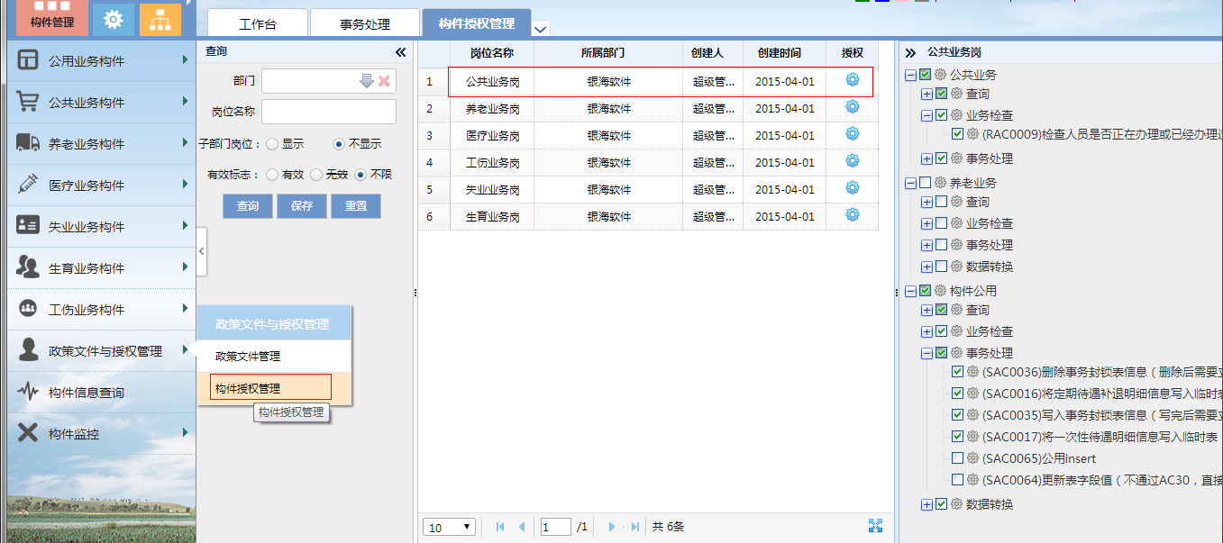
领域服务/构件授权管理

Slide 57
关于领域服务/构件的自动测试
主要工具：maven、Junit
建立构件的测试用例
建立构件的自动测试环境
构件逻辑1
测试用例
测试数据初始化
测试结果检查
执行打包脚本
构件逻辑2
成功
生成打包文件
…….
失败
发布异常通知

Slide 58
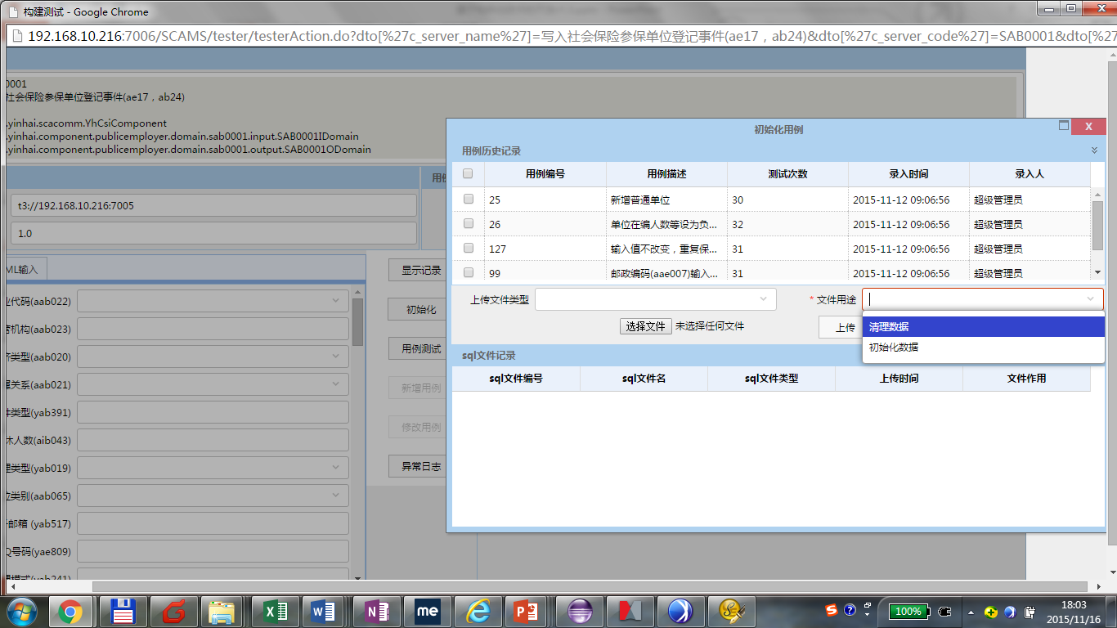
领域服务/构件测试（测试初始化）

Slide 59
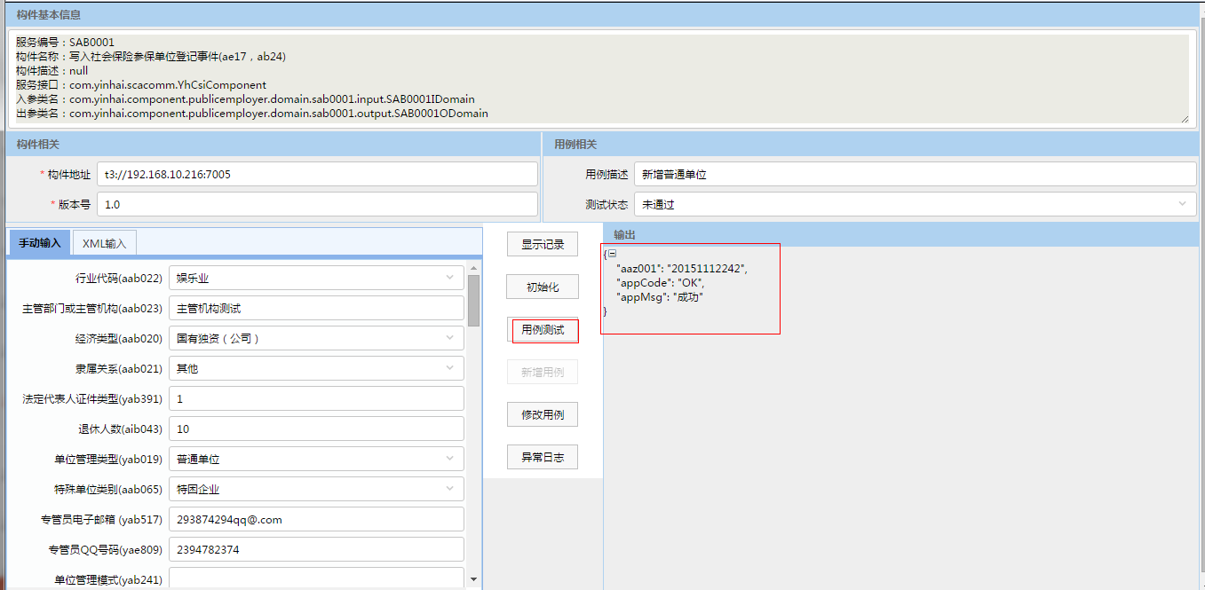
领域服务/构件测试（自动生成测试表单、测试结果）

Slide 60
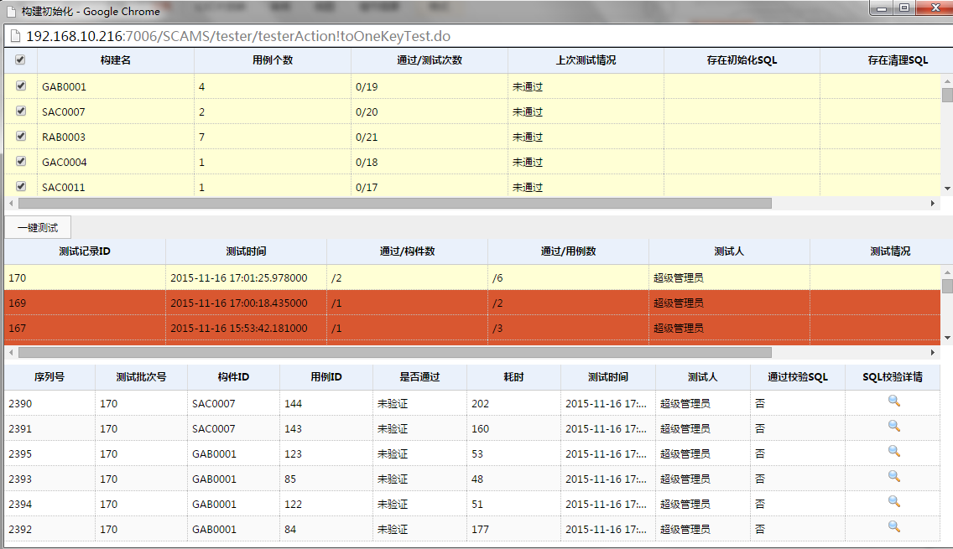
领域服务/构件测试（自动化批量测试）
选择需要自动化测试的构件
进行一键测试
测试批次信息
测试结果

Slide 61
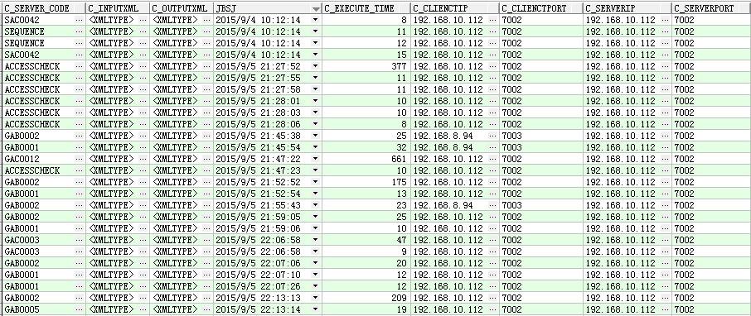
领域服务/构件运行日志，可以形成运行基线
构件名
构件输入信息
构件输出信息
构件被调用时间
构件执行时间
调用构件的客户端server信息
执行构件的服务端
server信息

Slide 62
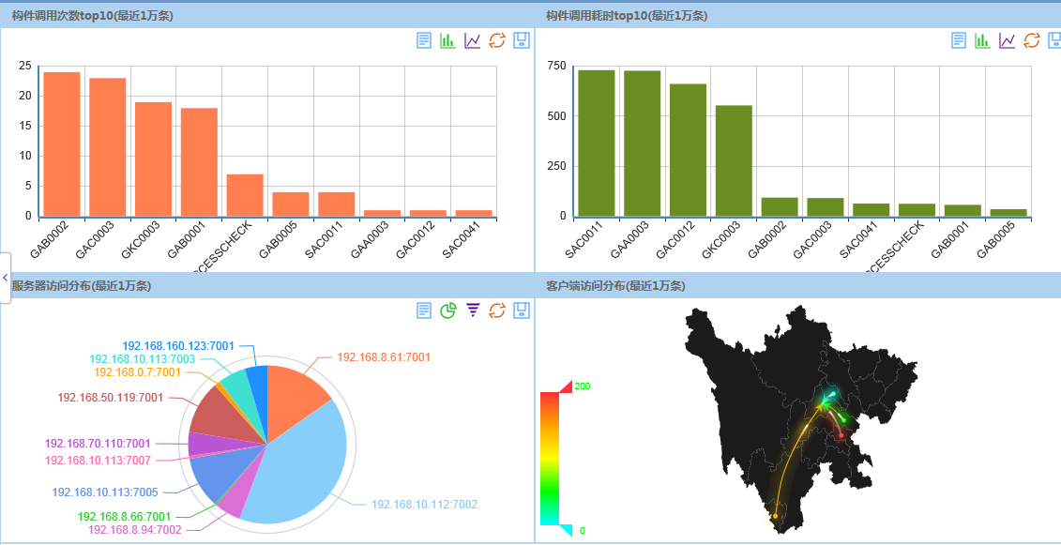
领域服务/构件运行监控

Slide 63
通过运行监控日志 重构/优化 领域服务/构件
服务运行监控
业务领域设计
服务
治理
领域
服务
业务
构件
Notes:
通过服务运行监控优化：
业务领域设计、
业务构件设计、
领域服务设计、
服务治理策略；
不断的重构领域服务和构件

Slide 64
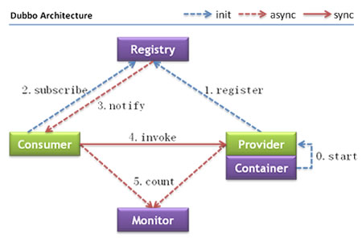
使用dubbo发布服务（无中心化）
节点角色说明：
Provider: 暴露服务的服务提供方。
Consumer: 调用远程服务的服务消费方。
Registry: 服务注册与发现的注册中心。
Monitor: 统计服务的调用次调和调用时间的监控中心。
Container: 服务运行容器。
调用关系说明：
0. 服务容器负责启动，加载，运行服务提供者。
1. 服务提供者在启动时，向注册中心注册自己提供的服务。
2. 服务消费者在启动时，向注册中心订阅自己所需的服务。
3. 注册中心返回服务提供者地址列表给消费者，如果有变更，注册中心将基于长连接推送变更数据给消费者。
4. 服务消费者，从提供者地址列表中，基于软负载均衡算法，选一台提供者进行调用，如果调用失败，再选另一台调用。
5. 服务消费者和提供者，在内存中累计调用次数和调用时间，定时每分钟发送一次统计数据到监控中心。
Notes:
弱点，只能是针对内网服务调用，需要将所有服务器都暴露给客户端

Slide 65
应
服务注册中心
领
应
领
应
领
2.获取服务接口的
地址，端口
应
1.注册领域服务
领
应
领
领
应
应
领
领
应
应
应
3.通过获取的服务地址，端口
调用领域服务
领
领
应
领
应
领
应
服务监控中心
领
应
领
应
领

Slide 66




无中心化与集中负载均衡的区别
先进构架
面向服务体系架构
SOA
过渡架构
企业应用整合
传统架构
基于消息传递的模式
通过协同平台实现服务的整合集中和流程实现
借助标准的接口灵活地连接，实现真正的随需应变
通过HUB模式实现应用之间的整合
很容易管理大量的连接和系统
应用之间点对点的连接
实现简单、基本的信息交互和数据传递
灵活性；伸缩性

Slide 67
大业务数据处理设计
确保数据库和中间件服务器的负载合适，避免同时大批量业务的并发处理
大数据批量业务的库表设计改进（应收核定）
1.分表、分区；
2.数据准备、检查与实际数据处理分离（减少事务处理时间）
3.调整参数表或业务表便于业务的批量执行
设计合理的批量业务队列请求管控
1.批量业务处理队列注册
2.对批量业务队列进行统一管理（启动、暂停、参数设置）
3.监控各业务队列运行情况
引入dwr主动推送业务处理进度情况

Slide 68
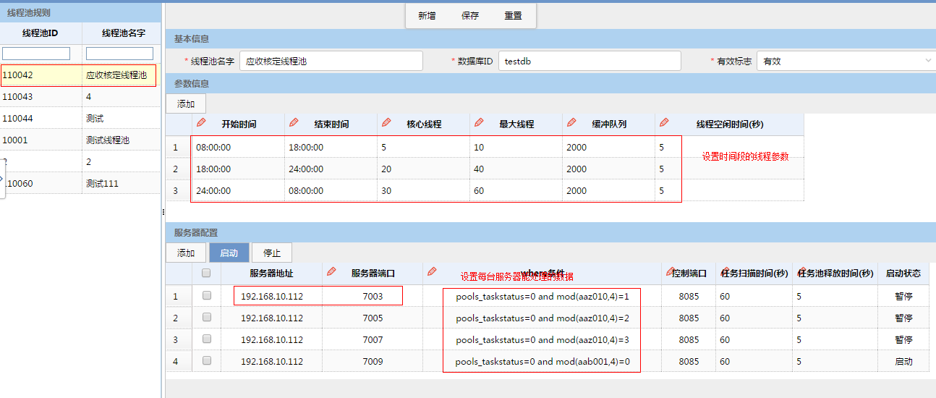
批量业务线程池控制设计（重要参数配置工具化、可监控）

Slide 69
批量业务处理设计（任务池、数据准备、数据处理）
任务池
并行数据准备
串行数据处理
Notes:
重构业务设计和实现

Slide 70
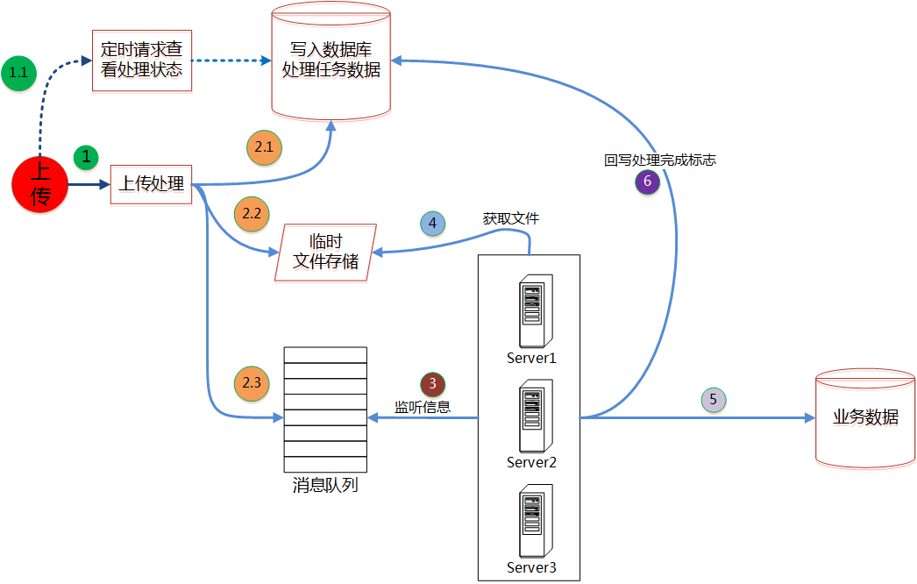
批量文件上传处理
告知后台处理情况
6.1
dwr主动推送业务处理结果
4
6.1
任务状态

Slide 71
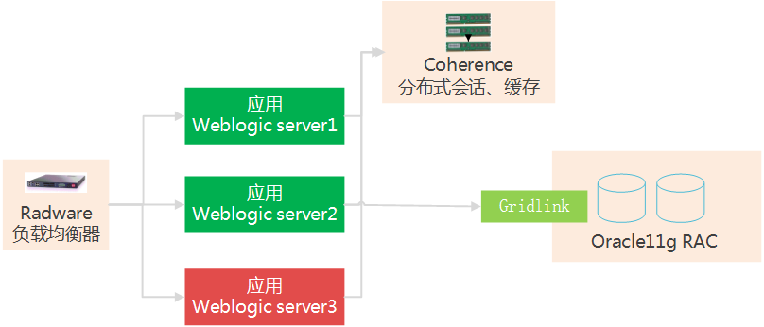
利用数据缓存技术保存登录会话

Slide 72
医疗待遇设计

Slide 73
医疗待遇设计

Slide 74
对协议机构提供的服务
提供实时接口（基础服务，打包销售）
1.实时性要求高
2.使用频率高
3.通过系统进行系统数据交换
提供业务沟通协同平台（增值服务，按模块销售）
1.将管理类业务放在业务沟通平台
医师、科室、床位、目录对码、协议管理考核等
2.参保人员在协议机构申请的业务
门诊慢特病申请、工伤康复治疗等
3.费用结算、审核意见反馈
4.协议机构内部管理需求开发（可开展定制开发）
连锁药店管理、科室核算、医生情况统计、考核指标分析等（天津）

Slide 75
医疗待遇的部署模式
1.两定三目
2.政策参数
3.政策规则
4.两定接口交易数据缓存
门诊明细分割后缓存，返回his，事后异步写入数据中心
5.在院人员信息缓存
6.门慢特病人信息缓存
7.对医生、科室、医院每日统计数据缓存
1.医疗待遇审批
2.医疗费用明细分割
3.医疗待遇计算
4.协议机构管理
医生、科室管理
5.调用省平台数据服务写入数据
数据服务
完成本地市的医疗待遇政策和业务管理实现

Slide 76
目录
3
人社省级集中产品的人员分工
4
人社省级集中产品整合

Slide 77
人社省级集中产品实施思路
1.在项目中提炼人社省级集中的产品
云南和新疆项目完成基于小机和oralce的人社省级集中产品研发和实施
2.借助阿里和原厂商的技术力量完成人社上云验证工作
3.与国产厂商建立良好的测试平台
帮助我们实现国产化自主可控的产品验证和落地

Slide 78
人社省级集中产品研发与实施的人员分层设计
数据库架构师
数据库开发工程师
（后台）
A
业务领域服务
A
业务领域服务
防火墙
B1
构件
D1
构件
A1
构件
C1
构件
B1
构件
D1
构件
A1
构件
C1
构件
业务架构师
业务开发工程师（中台）
1.装配业务构件
2.事务控制
3.流程控制
SERVER3
领域服务A使用了A1、B1、C1、D1构件
SERVER4
负载均衡
业务使用了A业务领域服务
防火墙
UI UE设计师（前台）
前端应用开发工程师 专注用户流程、业务经办体验、组织机构设置
负载均衡
业务应用web
服务器

Slide 79
人社省级集中产品的管理流程
事业部为主
事业部为主
构件设计文档
构件测试用例
构件测试数据要求
构件安装部署配置
构件设计
需求调研
需求评审
构件开发
构件测试
构件发布
业务领域服务发布
业务架构师
产品经理
业务架构师
数据库架构师
系统架构师
开发工程师
测试工程师
业务架构师
业务架构师
产品经理
请各部门对部门人员进行规划和调整不合理的人员结构

Slide 80
人社省级集中产品实施分工
事业部
研发中心
研发中心
事业部
构件设计文档
构件测试用例
构件测试数据要求
构件安装部署配置
构件设计
构件测试
发布
业务领域服务发布
用户测试
系统上线
需求调研
需求评审
构件开发
业务架构师
项目经理
产品经理
业务架构师
数据库架构师
系统架构师
开发工程师
测试工程师
业务架构师
产品
经理
项目
经理
1.共同与用户出业务方案
2.事业部梳理本地业务需求
3.研发中心负责差异分析
共同评审业务需求
1.研发中心负责构件设计开发
2.事业部负责业务构件测试
事业部需要出1-2名熟悉业务人员，1-2个设计人员，2-8个开发人员
共同评审业务设计
1.事业部负责
用户测试
基础数据采集
数据结转
用户培训
4.研发中心负责测试整改
共同评审业务需求

Slide 81



需要学习的资料
《实现领域驱动设计》
《对象设计角色、责任和协作》
《Java与模式》

Slide 82
需要学习的政策资料（建统一的知识库）
国家政策 http://www.mohrss.gov.cn/
部行业规范： 部发布的行业文件
省政策 各省的人社厅官方网站
市政策 各市的人社局官方网站
涉及人社业务的相关法律法规、行业规范（金融监管、法律法规、税务等）

Slide 83
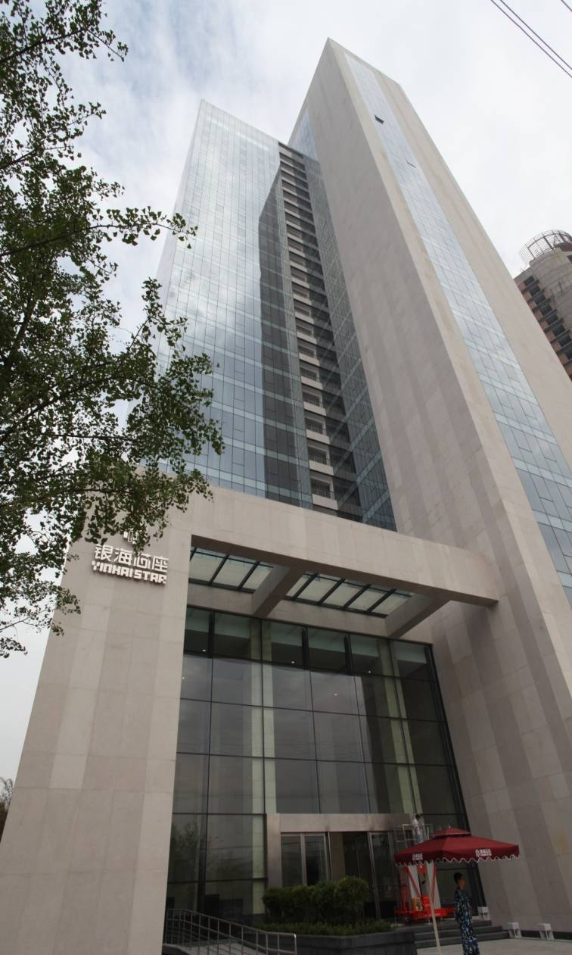
Thank You
四川久远银海软件股份有限公司
Add.成都市锦江区三色路163号银海芯座
Tel.028-65511666
Fax.028-65516111
www.yinhai.com

